Slide 1


Fatec Registro – Curso: DSM - Disciplina: Desenvolvimento Web II – Prof. Diego Max
Introdução a
disciplina

Slide 2


{
}
Desenvolvimento Web
com Javascript
Juntamente com HTML e CSS, o JavaScript é uma das três principais tecnologias da Web.
É atualmente a principal linguagem para programação client-side em navegadores web.
E é também bastante utilizada para server-side através de ambientes como o Node.js.
Fatec Registro – Curso: DSM - Disciplina: Desenvolvimento Web II – Prof. Diego Max
Notes:
Vantagem: Utilizar uma mesma linguagem para front-end e back-end.

Slide 3
{
}
Conteúdo programático
- Javascript – Tipos de Funções
Tipos de variáveis, Template Strings, tipos de funções: simples, com parâmetros, arrow functions, funções anônimas e funções imediatas.
- Javascript – Arrays e Objetos
Manipulação de vetores e objetos, loops, forEach, array de objetos.
- Javascript – Classes
Criação e manipulação de classes, atributos e métodos.
- Javascript - Document Object Model
Árvore DOM, eventos, manipulação do DOM.
- Javascript - Data e Moeda
Manipulação de data, formatação de números, funções de moedas, formatações de strings.
Fatec Registro – Curso: DSM - Disciplina: Desenvolvimento Web II – Prof. Diego Max

Slide 4
{
}
Conteúdo programático
- Node.js – Introdução ao Express.js
Inicialização de um projeto, criação rotas, rotas com parâmetros, parâmetros opcionais.
- Node.js – View engine EJS
Renderização de páginas, integração de código Javascrip com HTML.
- Node.js – Partials e Static files
Criação de templates, importação de arquivos estáticos (folhas de estilo, scripts e imagens), bootstrap.
Fatec Registro – Curso: DSM - Disciplina: Desenvolvimento Web II – Prof. Diego Max

Slide 5
{
}
Conteúdo programático
- Node.js – Arquitetura MVC
Organização do projeto, divisão em camadas: models, views e controllers.
- Node.js – CRUD com MySQL
Conexão com banco de dados, cadastro, leitura, edição e exclusão de dados.
- Node.js – Segurança, Autenticação e Sessões
Sistema de login: hash de senhas, criação de sessões e middlewares.
Fatec Registro – Curso: DSM - Disciplina: Desenvolvimento Web II – Prof. Diego Max

Slide 6
{
}
Conteúdo programático
- Node.js – Flash messages
Validação de formulários e mensagens de feedback para o usuário.
- Node.js – Upload de arquivos
Envio e leitura de arquivos no servidor.
- Node.js – Deploy da aplicação
Hospedagem de uma aplicação Node em um VPS.
Fatec Registro – Curso: DSM - Disciplina: Desenvolvimento Web II – Prof. Diego Max

Slide 7
{
}
Métodos de Avaliação
1 – Exercícios / Atividades
2 - Projeto Integrador (PI)
3 - Avaliação Integradora (AI)
Fatec Registro – Curso: DSM - Disciplina: Desenvolvimento Web II – Prof. Diego Max

Slide 8
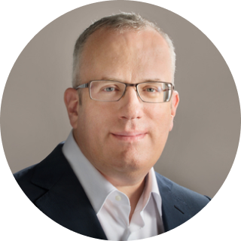
{
}
Criação do Javascript
O JavaScript foi em criado em 1995 a pedido da empresa Netscape, pelo programador Brendan Eich e sua padronização deu-se no ano de 1997.
Fatec Registro – Curso: DSM - Disciplina: Desenvolvimento Web II – Prof. Diego Max
Notes:
Javascript surgiu em 1995 e foi criada por Brendan Eich, a pedido da empresa Netscape (um dos primeiros navegadores) com o objetivo de validar formulários HTML. Como os browsers ainda eram estéticos, essa linguagem foi revolucionária para a época.

Slide 9
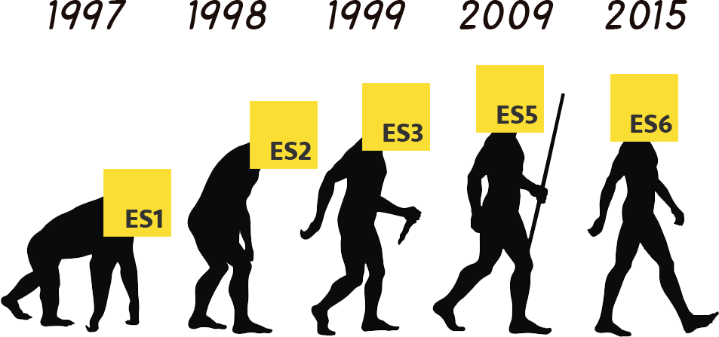
{
}
ECMA Script
ECMA é uma padronização criada para a linguagem do JavaScript pela empresa ECMA International em 1997.
Fatec Registro – Curso: DSM - Disciplina: Desenvolvimento Web II – Prof. Diego Max
Notes:
Por problemas com a patente do nome da linguagem e para padronização da linguagem.

Slide 10
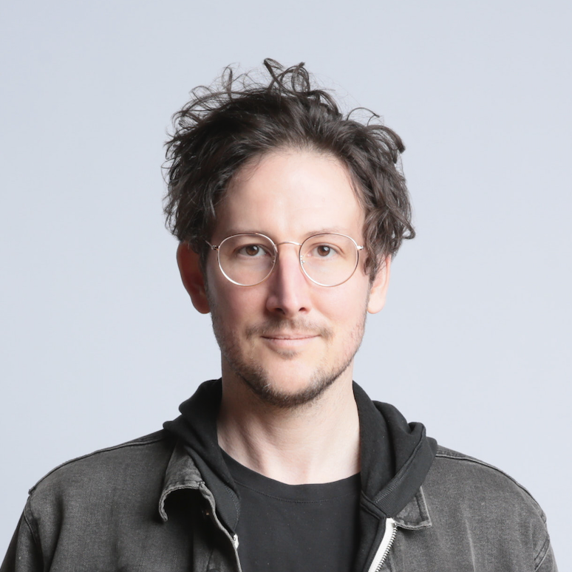
{
}
Criação do NodeJS
Criado por Ryan Dahl em 2009 é um software de código aberto, multiplataforma, baseado no interpretador V8 do Google e que permite a execução de códigos JavaScript fora de um navegador web.
Fatec Registro – Curso: DSM - Disciplina: Desenvolvimento Web II – Prof. Diego Max

Slide 11







{
}
Empresas que utilizam a linguagem JavaScript:
Fatec Registro – Curso: DSM - Disciplina: Desenvolvimento Web II – Prof. Diego Max

Slide 12
{
}
Origem do nome JavaScript
O JavaScript teve vários nomes. O primeiro foi Mocha, o segundo foi LiveScript, e quando a Netscape passou a ter suporte à tecnologia Java em seu navegador, mudou o nome para JavaScript, como um jogo de marketing, para popularizar o script.
Fatec Registro – Curso: DSM - Disciplina: Desenvolvimento Web II – Prof. Diego Max

Slide 13








{
}
Bibliotecas / Frameworks
Elektron
Angular
Cordova
Vue.js
Fatec Registro – Curso: DSM - Disciplina: Desenvolvimento Web II – Prof. Diego Max
Notes:
jQuery – Conjunto de Bibliotecas
Angular – Google
React – Facebook / Native - Mobile
Elektron – Github – (VsCode, Whatsapp, Discord)
Cordova – dispositivos móveis
Vue.js – Framework para interfaces

Slide 14
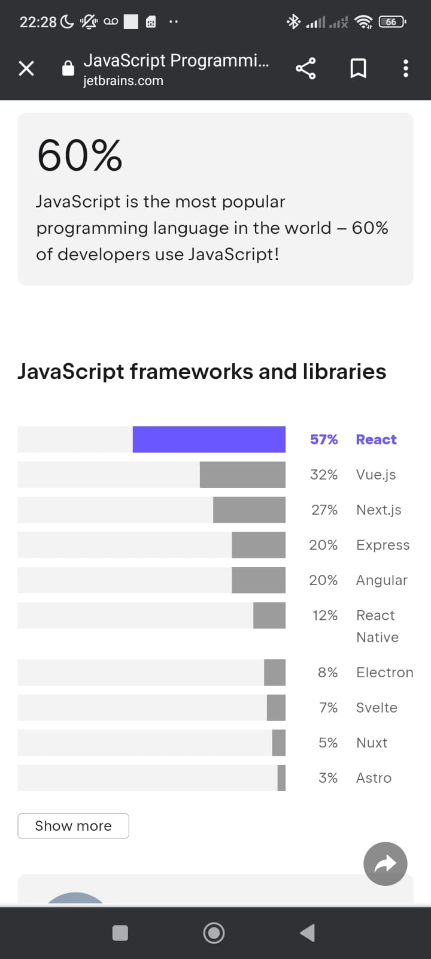
{
}
Bibliotecas / Frameworks
Fatec Registro – Curso: DSM - Disciplina: Desenvolvimento Web II – Prof. Diego Max
Notes:
Svelte, Nuxt, Astro– Front-end

Slide 15

{
}
HTML5
CSS3
JavaScript
CONTEÚDO
DESIGN
INTERATIVIDADE
E BACK-END
Fatec Registro – Curso: DSM - Disciplina: Desenvolvimento Web III – Prof. Diego Max

Slide 16


{
}
Guias de referência
https://developer.mozilla.org/pt-BR/docs/Web/JavaScript
https://www.ecma-international.org/publications-and-standards/standards/ecma-262/
Fatec Registro – Curso: DSM - Disciplina: Desenvolvimento Web II – Prof. Diego Max

Slide 17
{
}
Requisitos
1 – Visual Studio Code
2 – Extensões do VS Code
3 – Node.js
4 – MySQL (Xampp)
4 – HeidiSQL / Workbench
Fatec Registro – Curso: DSM - Disciplina: Desenvolvimento Web II – Prof. Diego Max

Slide 18
{
}
Comandos Git:
git add .
git commit –m “@seu-username”
git push
Atalhos úteis:
Shift + ALT + F : Formatar o código
(necessário instalar o Prettier)
ALT + ENTER : Envelopamento de tags
(necessário configurar o atalho no VS Code)
Fatec Registro – Curso: DSM - Disciplina: Desenvolvimento Web II – Prof. Diego Max

Slide 19
{
}
Exercício de fixação – Aula 01.1:
https://forms.office.com/r/a5nnjBfy9G
Envio dos links do repo no Github
https://forms.office.com/r/11chxdMjZh
Fatec Registro – Curso: DSM - Disciplina: Desenvolvimento Web II – Prof. Diego Max

Slide 20
Fatec Registro – Curso: DSM - Disciplina: Desenvolvimento Web II – Prof. Diego Max
Introdução a
disciplina

